Slide 1
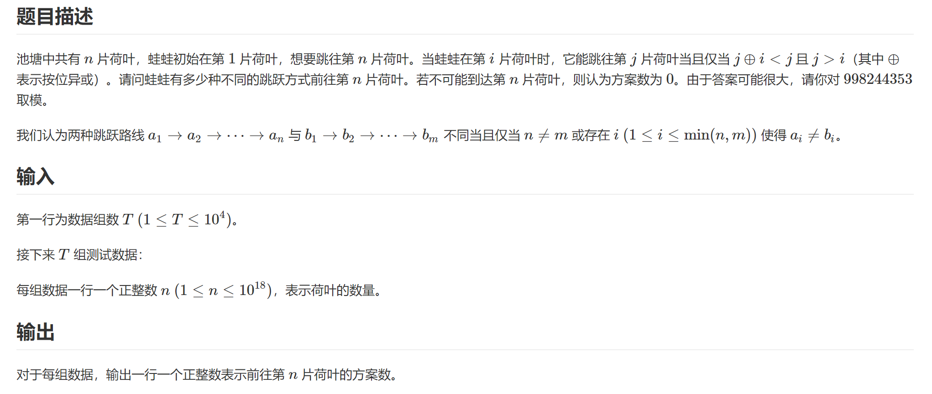
G-蛙蛙跳跃
21351023 李永琦

Slide 2
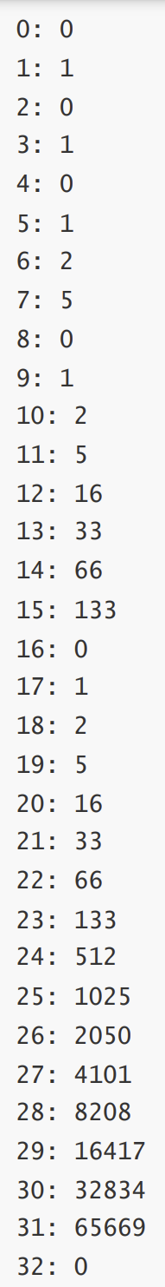
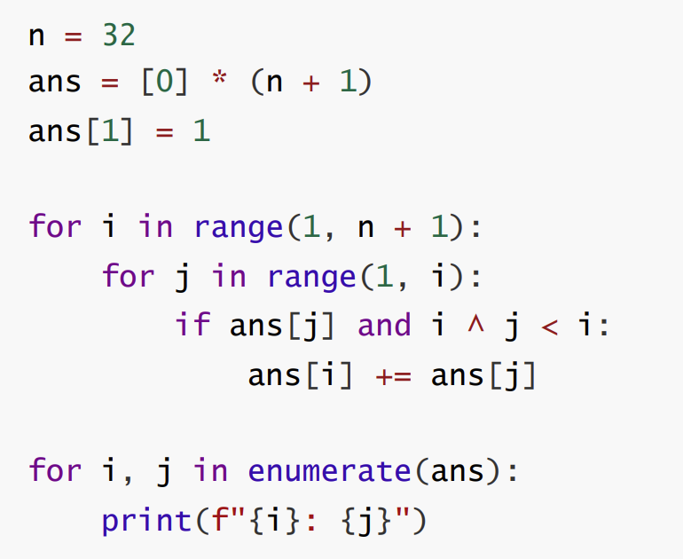
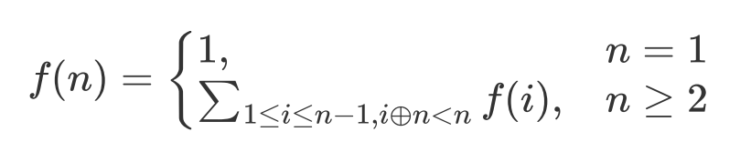
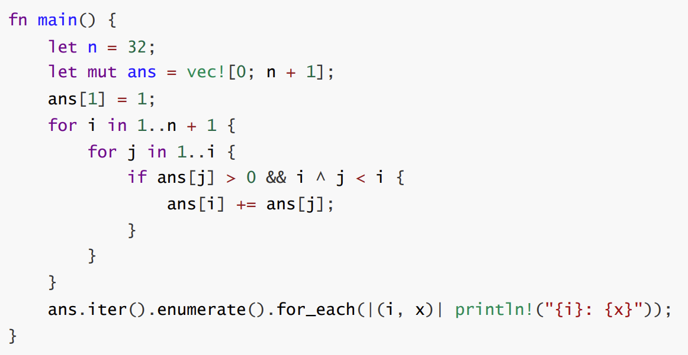
解法
注意到 1<=n<=10^18
从题意出发难以下手，考虑找规律后先猜后证
首先想到以下关系
使用喜欢的语言快速打表，答案见右
进一步思考可发现，对正整数 n，小于 n 且与 n 异或也小于 n 的数，其二进制最高位在 n 中为 1
因此对 n 来说，答案是它的二进制表示为 1 的位，在 1~n 中最高位是这一位的答案和（相当于一个DP）。据此可写出 O(n) 的做法

Slide 3
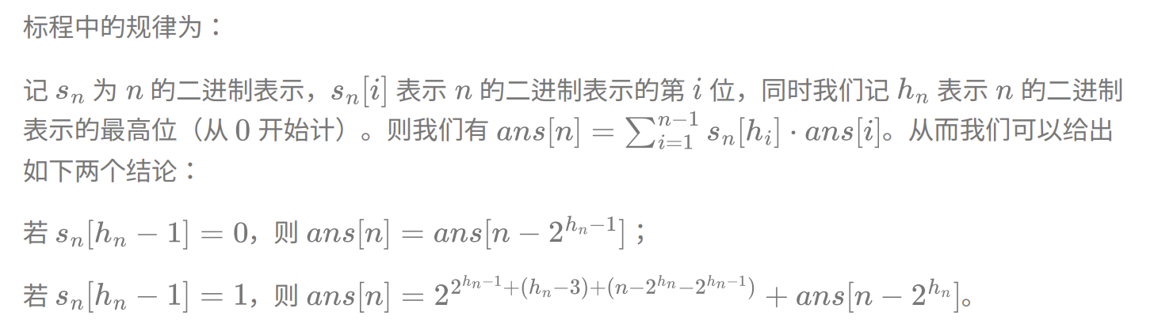
解法
发现该数列在 2 的整数次幂之间存在规律性：
2~3： 0 1
4~7： 0 1 2 5
8~15： 0 1 2 5 16 33 66 133
16~31: 0 1 2 5 16 33 66 133 512 1025 2050 4101 8208 16417 32834 65669

Slide 4
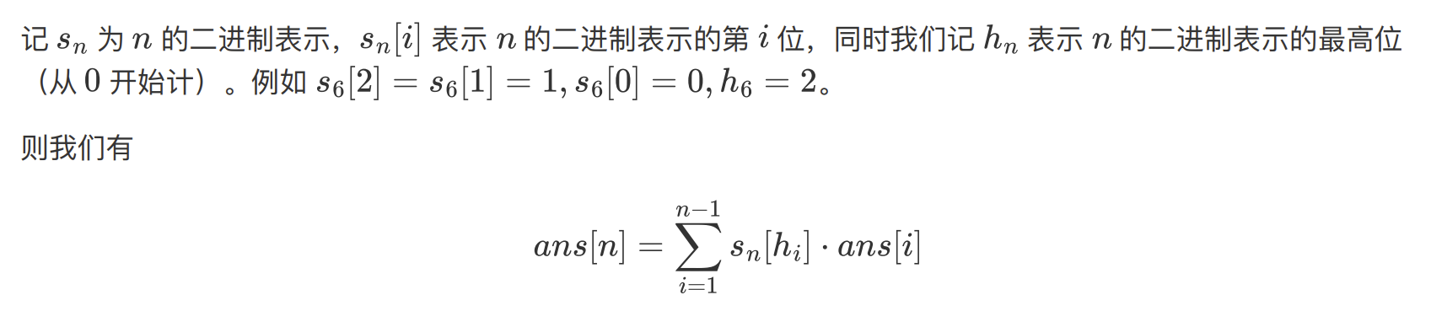
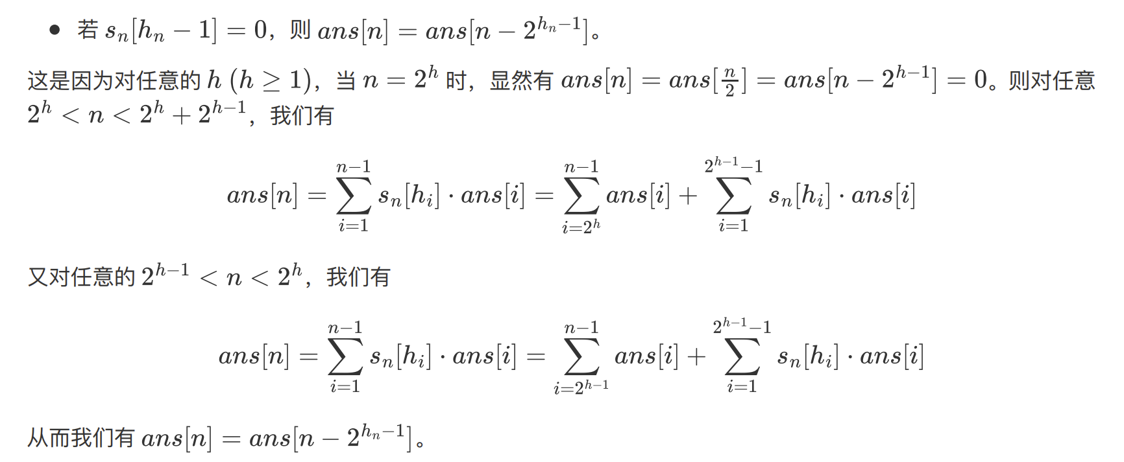
解法

Slide 5
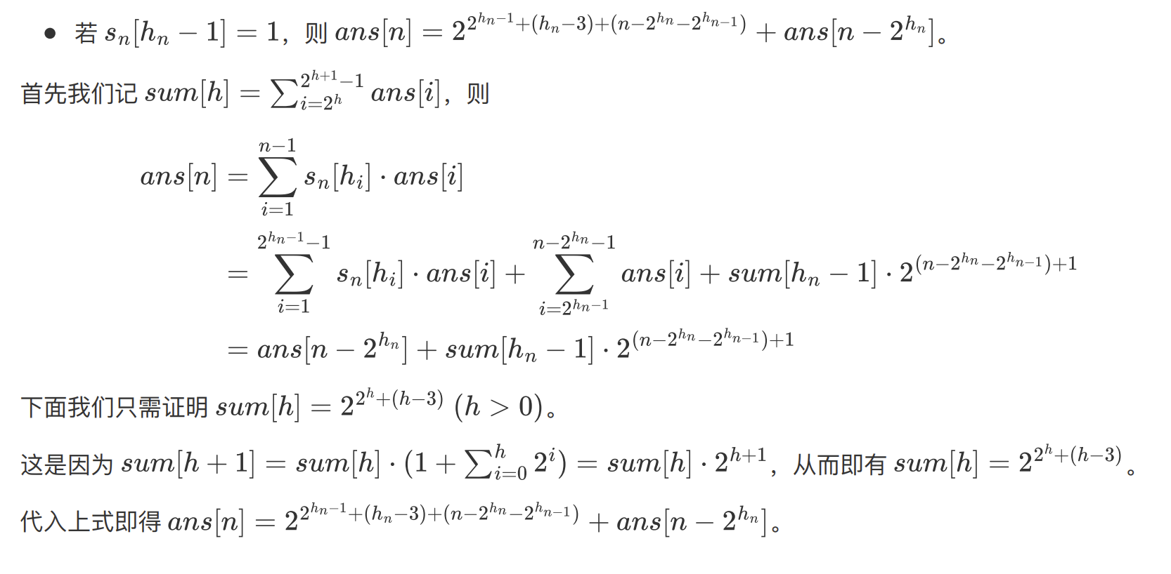
解法

